Slide 1
LABORATOR DE TESTARE · ANUL IV
Analiza acoperirii testelor software (SW TCA)
Cât de complet au fost testate funcțiile software ale unui modul auto
Facultatea de Electronică, Telecomunicații și Tehnologii Informaționale, UPT
Studiu de caz: firmware-ul nodului CAN al unui radar frontal (ASIL B)
Notes:
Bun venit. La laboratorul trecut ne-am întrebat dacă testele de producție prind defectele de fabricație ale unei plăci. Azi ne mutăm pe software și punem o întrebare diferită: cât de complet am testat codul?
În primele 30 de minute discutăm teoria: de ce software-ul se testează altfel, ce cer standardele auto, ce înseamnă statement, branch și MC/DC, de ce 100% acoperire nu înseamnă cod fără greșeli și cum se scriu testele din cerințe. Vă arăt și o demonstrație cu uneltele reale, gcov și gcovr. Apoi facem împreună varianta V0 în aplicație, iar acasă fiecare își face varianta proprie, care se notează.
Nu aveți nevoie de experiență în industria auto. Dacă știți să citiți un if în C, aveți tot ce vă trebuie.

Slide 2
Ce discutăm azi
1
De ce software-ul e altfel
defecte sistematice, nu aleatoare
2
Unde intră testarea
modelul V și nivelurile de test
3
Regulile reale
ISO 26262-6 și Automotive SPICE
4
Metricile de acoperire
statement, branch, MC/DC, funcții, apeluri
5
100% nu înseamnă fără greșeli
testele vin din cerințe
6
Demonstrație
gcov și gcovr în Codespaces
7
Alte industrii și consecințe
aviație, feroviar, telecom, cazul Toyota
8
Laboratorul de azi
V0 împreună, varianta proprie acasă
Notes:
Agenda are opt puncte. Pornim de la diferența de fond dintre hardware și software, apoi vedem unde se face testarea software în procesul de dezvoltare. Trecem prin ce cer standardele, cu tabelele reale din ISO 26262-6. Partea centrală sunt metricile de acoperire, explicate pe funcțiile din laborator. Apoi cel mai important mesaj al zilei: acoperirea completă nu garantează cod corect. Vă arăt uneltele reale, ne uităm la alte industrii și la un caz real, și închidem cu ce faceți în laborator.

Slide 3
Software-ul nu se strică, se greșește
 | HW TCA (laboratorul trecut) | SW TCA (azi)
Tipul defectului | aleator, de fabricație | sistematic: greșeală de cerință, proiectare sau cod
Unde există | doar pe unele bucăți | identic în toate bucățile
Când se testează | fiecare placă, în producție | o dată pe versiune, la dezvoltare, plus regresie
Întrebarea | ce test prinde fiecare defect? | ce cod și ce cerințe au exercitat testele?
Un gol înseamnă | defect scăpat pe unele bucăți | cod netestat, posibil defect în toate bucățile
Standard | AIAG-VDA FMEA, IPC, ISO 26262-5 | ISO 26262-6, Automotive SPICE
ISO 26262 tratează toate defectele software ca defecte sistematice. Defectele aleatoare există doar la hardware.
Surse: [1] ISO 26262-6:2018
Notes:
Placa electronică de la laboratorul trecut era proiectată corect, dar fiecare bucată fabricată putea avea propriul defect, întâmplător. De aceea fiecare placă trece prin AOI, ICT și test funcțional.
Software-ul nu se fabrică bucată cu bucată. Toate modulele livrate au exact același program. Dacă un programator a scris mai mare sau egal în loc de mai mare, greșeala e în toate modulele, din prima zi. ISO 26262 numește asta defect sistematic: o greșeală de specificare, proiectare sau cod. Pentru software, toate defectele sunt sistematice.
Consecința: nu există test de producție pentru software, pentru că toate bucățile sunt identice. Singura apărare este verificarea făcută o dată, la dezvoltare, și repetată la fiecare modificare. Întrebarea se schimbă: cât de complet am testat codul? A rămas vreo linie pe care niciun test nu a executat-o? Dacă da, orice greșeală din ea ajunge sigur la client.

Slide 4
Unde intră testarea: modelul V
Cerințe software
ce trebuie să facă
Testare software
ISO 26262-6 cl. 11 · ASPICE SWE.6
Arhitectura software
componente și interfețe
Testare de integrare
cl. 10 · SWE.5 · funcții și apeluri
Unități și cod
funcții C
Verificarea unităților
cl. 9 · SWE.4 · statement, branch, MC/DC
Surse: [1] ISO 26262-6:2018 · [4] VDA QMC, Automotive SPICE 4.0
Notes:
În industria auto, software-ul se dezvoltă după modelul V. În stânga scriem ce construim: cerințele software, arhitectura, apoi unitățile, adică funcțiile C. În dreapta, fiecărui nivel îi corespunde un nivel de verificare.
Acoperirea structurală, adică cât din cod a fost executat, se măsoară jos: la verificarea unităților, clauza 9 din ISO 26262-6, cu statement, branch și MC/DC, și la integrare, clauza 10, cu acoperirea funcțiilor și a apelurilor. Am marcat aceste două niveluri cu galben: acolo lucrați azi. Funcțiile F1, F2 și F3 sunt unități, iar can_rx_handler e nivelul de integrare.
Automotive SPICE are procese echivalente: SWE.4, SWE.5 și SWE.6.

Slide 5
Regulile reale: ce cere ISO 26262-6
Metrica | ASIL A | ASIL B | ASIL C | ASIL D
Statement coverage (tabelul 9) | ++ | ++ | + | +
Branch coverage (tabelul 9) | + | ++ | ++ | ++
MC/DC (tabelul 9) | + | + | + | ++
Function coverage (tabelul 12) | + | + | ++ | ++
Call coverage (tabelul 12) | + | + | ++ | ++
++ puternic recomandat · + recomandat. Intrările 1a–1c sunt alternative: o combinație potrivită, cu justificare. Tabelul 12 la ASIL A și B: doar recomandare (10.4.5, „ASIL (A), (B)”). Laborator, ASIL B: țintă 100% statement și branch, MC/DC ca pas în plus.
Surse: [1] ISO 26262-6:2018, tab. 9 și 12, valori verificate în [2] Vector și [3] LDRA
Notes:
Acestea sunt valorile reale din ISO 26262-6, ediția 2018. Standardul e cu plată, așa că le-am verificat în reproducerile publicate de producătorii de unelte de test, Vector și LDRA.
Tabelul 9 e pentru unități. La ASIL B, cel al radarului nostru, statement și branch sunt dublu plus, puternic recomandat, iar MC/DC e plus. Dublu plus înseamnă în practică obligatoriu: dacă nu-l aplicați, scrieți o justificare, iar evaluatorul de siguranță o citește. Atenție: intrările 1a, 1b și 1c sunt alternative, notate cu literă după cifră. Standardul cere o combinație potrivită pentru ASIL, cu justificare, nu neapărat toate trei.
Observați că la ASIL C și D statement scade la plus. Nu pentru că ar conta mai puțin, ci pentru că branch coverage îl include: dacă ați trecut prin toate ramurile, ați executat toate instrucțiunile.
Tabelul 12 e pentru integrare: acoperirea funcțiilor și a apelurilor. Clauza 10.4.5 scrie „ASIL (A), (B), C și D”: paranteza înseamnă că la A și B e doar recomandare. O facem în laborator ca bună practică.
Și încă ceva: standardul nu cere 100%. Cere o valoare-țintă definită și justificată. 100% e practica din industrie și ținta noastră din laborator.
În aplicație, prima întrebare de la F1 vă cere exact rândul de ASIL B din acest tabel.

Slide 6
Cum se scriu testele și ce faci cu golurile
Testele vin din cerințe
ISO 26262-6, tabelul 8: analiza cerințelor (++), clase de echivalență și valori la limită (++ la ASIL B), ghicirea erorilor (+).
Golurile se închid
Clauza 9.4.4: dacă acoperirea e insuficientă, se scriu teste suplimentare sau o justificare. Nicio țintă, fără justificare, înseamnă insuficient. 100% e practica, nu cerința ISO.
Totul e trasabil
Automotive SPICE: fiecare test are criterii PASS/FAIL și e legat de o cerință, în ambele sensuri. Evaluatorul alege o cerință și urmărește drumul până la rezultat.
Surse: [1] ISO 26262-6:2018, tab. 8, cl. 9.4.4 · [4] Automotive SPICE PAM 4.0, SWE.4–SWE.6
Notes:
Trei reguli pe care le aplicați azi.
Prima: testele se scriu din cerințe, nu din cod. Tabelul 8 din standard dă metodele: analiza cerințelor, clasele de echivalență, valorile la limită și ghicirea erorilor din experiență. La ASIL B primele trei sunt dublu plus.
A doua: după ce rulați testele, măsurați acoperirea. Dacă nu e completă, clauza 9.4.4 spune ce faceți: fie scrieți teste noi, fie scrieți o justificare. Standardul nu impune un procent, dar spune explicit că lipsa unei ținte, fără justificare, e insuficientă. În practică se cere 100%, cu fiecare linie neacoperită justificată.
A treia vine din Automotive SPICE, modelul cu care producătorii auto își evaluează furnizorii: fiecare test are criteriu PASS sau FAIL și e legat de cerința pe care o verifică. În aplicație, de asta are fiecare test coloana Cerință.

Slide 7
Statement coverage: fiecare instrucțiune, măcar o dată
can_err_state_t can_error_state(uint16_t tec,
uint16_t rec)
{
if (tec > 255) {
return CAN_STATE_BUS_OFF;
}
if ((tec > 127) || (rec > 127)) {
return CAN_STATE_ERROR_PASSIVE;
}
return CAN_STATE_ERROR_ACTIVE;
}
Regula: un test parcurge un singur drum prin funcție.
Fiecare return e capătul altui drum, deci minim 3 teste.
Un singur test (tec = 300) acoperă doar prima ramură: funcția iese imediat.
TEC, REC (uint16_t) și pragurile 127 / 255 vin din ISO 11898-1. Bus-off se verifică primul.
Test | tec | rec | rezultat
T1 | 300 | 0 | BUS_OFF
T2 | 200 | 0 | ERROR_PASSIVE
T3 | 0 | 0 | ERROR_ACTIVE
Surse: [8] ISO 11898-1 (fault confinement)
Notes:
Explicăm metricile pe funcția F3 din laborator. Ea decide starea controlerului CAN din cele două contoare de erori: TEC, la transmisie, și REC, la recepție. Regulile vin din standardul CAN: peste 127 nodul devine error passive, iar dacă TEC trece de 255 se deconectează de pe magistrală, bus-off.
Prima metrică, statement coverage: a fost executată fiecare instrucțiune măcar o dată?
Atenție la o greșeală frecventă: un singur test cu tec 300 nu ajunge. Funcția intră în primul if, face return și iese. Restul nu se mai execută. Fiecare return e capătul unui drum diferit, deci aveți nevoie de trei teste: unul pentru fiecare stare. Cu ele, statement coverage e 100%.
Două detalii. Ordinea contează: bus-off se verifică primul, altfel tec 300 ar ieși error passive. Și tipul contează: tec și rec sunt uint16_t. Dacă ar fi uint8_t, cu maximul 255, condiția tec mai mare ca 255 n-ar fi niciodată adevărată, iar return-ul de bus-off ar fi cod mort. Niciun test nu l-ar acoperi, iar analiza de acoperire ar arăta o problemă de cerință sau de proiectare, nu un test lipsă.

Slide 8
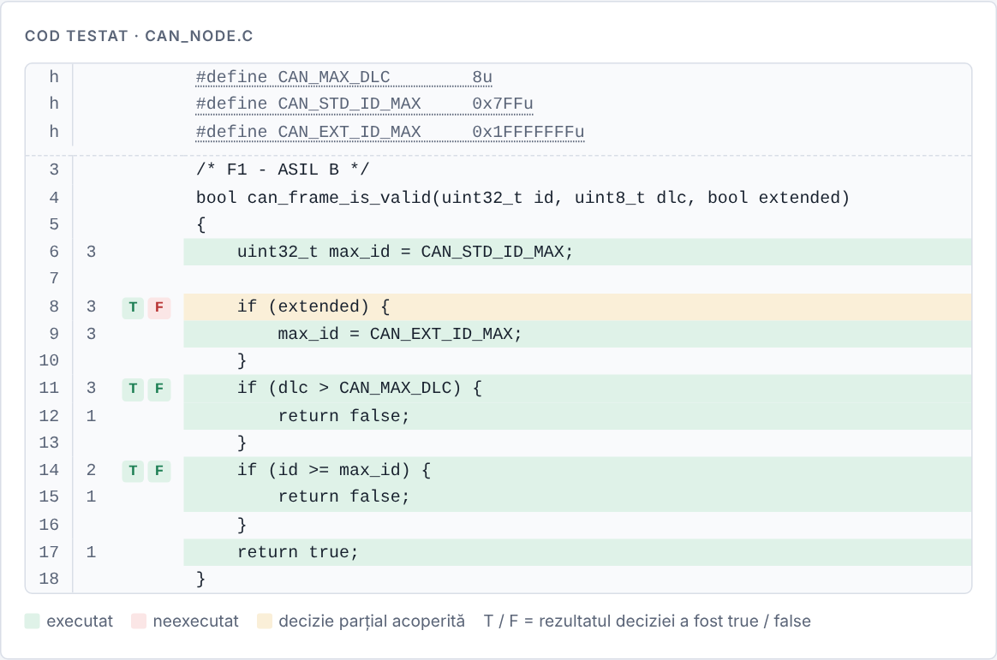
Branch coverage: fiecare decizie, și adevărată, și falsă
uint32_t max_id = 0x7FF;
if (extended) {
max_id = 0x1FFFFFFF;
}
if (dlc > 8) {
return false;
}
if (id > max_id) {
return false;
}
return true;
Test | id | dlc | extended
T1 | 0x100 | 9 | true
T2 | 0x20000000 | 8 | true
T3 | 0x100 | 8 | true
Funcția F1 din laborator (validarea unui cadru CAN, ISO 11898-1). Captură din aplicația SW TCA Lab, varianta V0.
Notes:
Funcția F1 verifică un cadru CAN: DLC cel mult 8 și identificatorul în domeniul tipului de cadru, 11 biți la cadrul standard, 29 de biți la cel extins.
Cu aceste trei teste, toate au extended egal cu true. Toate instrucțiunile se execută, deci statement coverage e 100%. Dar uitați-vă la if-ul colorat: nu are else. Ramura falsă nu are nicio instrucțiune proprie, așa că statement coverage nu o vede. Cazul cadrelor standard, cele mai folosite, nu a fost testat deloc.
Branch coverage cere ca fiecare decizie să fie o dată adevărată și o dată falsă. În captura din dreapta, aplicația arată exact asta: lângă linia 8, eticheta F e roșie. Lipsește un test cu extended egal cu false. De aceea branch coverage include statement coverage, dar nu și invers.

Slide 9
Condiții și MC/DC
if ((tec > 127) || (rec > 127))
A = tec > 127
B = rec > 127
Branch coverage nu vede condițiile: cu T2 și T3, B nu a fost niciodată adevărat.
Condition coverage cere fiecare condiție T și F, dar poate rata ramura falsă.
MC/DC: fiecare condiție schimbă singură rezultatul. T3–T2 arată A, T3–T4 arată B.
N + 1 teste: minimul teoretic (unique-cause), nu o cerință ISO.
Test | tec | rec | A | B | A || B
T3 | 0 | 0 | F | F | F
T2 | 200 | 0 | T | F | T
T4 | 0 | 200 | F | T | T
Surse: [5] Hayhurst et al., NASA/TM-2001-210876 · [9] FAA DOT/FAA/AR-01/18 · [1] ISO 26262-6:2018, tab. 9
Notes:
A doua decizie din F3 are două condiții: A, tec mai mare ca 127, și B, rec mai mare ca 127. Branch coverage se uită doar la rezultatul deciziei. Cu T2 și T3, decizia a fost și adevărată, și falsă, dar B nu a fost niciodată adevărat. Dacă programatorul scria greșit rec mai mare ca 1270, testele treceau.
Condition coverage cere ca fiecare condiție să fie o dată adevărată și o dată falsă. Capcana: cu testele A adevărat B fals și A fals B adevărat, ambele condiții au fost și T, și F, dar decizia a fost mereu adevărată. Condition coverage nu include branch coverage.
MC/DC le cere pe amândouă, plus ceva: fiecare condiție trebuie să arate că, singură, schimbă rezultatul. Căutați perechi de teste în care se schimbă doar o condiție și se schimbă și rezultatul. T3 și T2 diferă doar prin A: rezultatul trece din F în T. T3 și T4 diferă doar prin B. Trei teste pentru două condiții. Minimul teoretic, pentru varianta numită unique-cause: N plus 1 teste pentru N condiții, în loc de toate combinațiile. La 10 condiții, 11 teste în loc de 1024. Atenție, nu e o cerință ISO 26262: standardul doar listează MC/DC și nu definește varianta. Variantele vin din aviație, dintr-un raport FAA. Aplicația folosește unique-cause cu evaluare scurtcircuitată, pe care FAA o numește unique-cause plus masking. MC/DC a apărut în aviație și e cerut acolo la nivelul cel mai critic.

Slide 10
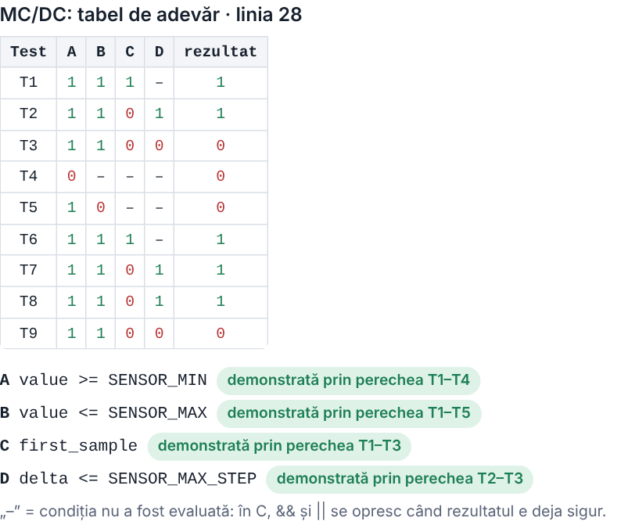
MC/DC pe F2: patru condiții, cinci teste
Decizia: A && B && (C || D), adică în domeniu și (prima detecție sau salt mic).
La ȘI: porniți de la „toate adevărate” și faceți câte una falsă.
La SAU: porniți de la „toate false” și faceți câte una adevărată.
„–” înseamnă condiție neevaluată: în C, && și || se opresc când rezultatul e sigur.
Masking MC/DC: T1–T3 arată C chiar dacă D diferă, pentru că în T1 D nu a fost evaluat.
Captură din aplicația SW TCA Lab, varianta V0 · [7] GCC 14, -fcondition-coverage (masking MC/DC)
Notes:
F2 verifică dacă o distanță măsurată de radar e plauzibilă. Decizia are patru condiții: A, valoarea e peste minim; B, sub maxim; C, e prima detecție a obiectului; D, saltul față de măsurarea anterioară e mic. Rezultatul e A și B și, C sau D.
Tabelul din stânga e exact ce vedeți în aplicație. Fiecare test e un rând, fiecare condiție o coloană: 1 adevărat, 0 fals, iar liniuța înseamnă că acea condiție nici nu a fost evaluată. În C, operatorii ȘI și SAU se opresc când rezultatul e deja sigur: dacă A e fals, B nu mai contează.
Regula practică: la ȘI porniți de la cazul în care totul e adevărat și stricați câte o condiție; la SAU porniți de la totul fals.
Un detaliu: perechea T1–T3 demonstrează C, deși D diferă între ele. E corect, pentru că în T1 D nu a fost evaluat. T1 este testul-exemplu pus de aplicație: prima detecție, valoare din mijlocul domeniului. Asta se numește masking MC/DC și e varianta acceptată în aviație și folosită de GCC 14.

Slide 11
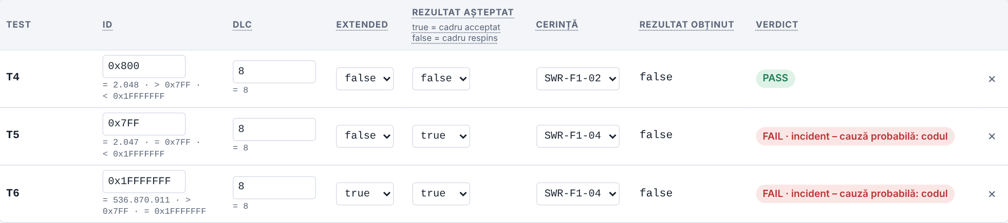
Cel mai important lucru de azi
100% acoperire nu înseamnă cod fără greșeli
Acoperirea arată că o linie a rulat, nu că a dat rezultatul corect.
Contează valorile: puteți trece prin toate ramurile fără să atingeți limita greșită.
Codul care lipsește nu are acoperire: o cerință neimplementată nu dă nicio linie roșie.
Ordinea corectă: teste din cerințe → acoperire → analiza golurilor.
Captură din aplicația SW TCA Lab, varianta V0 (greșeala plantată: id >= max_id)
Notes:
Dacă rețineți un singur lucru de azi, acesta e: acoperirea măsoară cât de complet au fost exercitate testele, nu cât de corect e codul.
Trei motive. Unu, acoperirea spune că o linie a rulat, nu că rezultatul a fost cel corect. Doi, contează valorile alese: puteți trece prin toate ramurile cu valori de mijloc și să nu atingeți niciodată limita la care e greșeala. Trei, codul care lipsește nu are acoperire: dacă o cerință nu a fost implementată, nicio linie nu se face roșie.
În dreapta, varianta V0. Am plantat o greșeală în F1: mai mare sau egal în loc de mai mare la identificator. Primele patru teste dau 100% pe toate metricile și trec toate. Abia testele la limită, scrise din cerință, identificatorul 0x7FF care trebuie acceptat, pică. Valoarea 0x7FF nu v-o dă acoperirea, v-o dă cerința. De aici ordinea: teste din cerințe, apoi acoperirea, apoi golurile.

Slide 12
Tehnicile de derivare, pe cerința de bus-off
Analiza cerinței
„BUS_OFF când TEC > 255”: rezultatul așteptat îl luați din cerință, nu din cod. Dacă cerința nu spune ce se întâmplă, ați găsit o problemă în cerință.
Clase de echivalență
TEC 0…127 → activ · 128…255 → pasiv · 256…65535 → bus-off. O valoare din fiecare clasă.
Valori la limită (BVA)
Tehnica generală de testare (ISTQB). Exact pe limită și imediat după (tab. 8, nota b): 127 / 128 și 255 / 256 pentru TEC, 127 / 128 pentru REC. Aici stau greșelile de tip > în loc de >=.
Ghicirea erorilor
0, 65535 (maximul pentru uint16_t), valori negative, depășiri, o diferență exact zero.
Surse: [1] ISO 26262-6:2018, tab. 8
Notes:
Cele patru tehnici din tabelul 8, aplicate pe cerința de bus-off din F3.
Analiza cerinței: rezultatul așteptat vine din cerință. Dacă cerința nu spune clar ce se întâmplă, nu puteți scrie testul: problema e în cerință, nu în cod.
Clasele de echivalență: împărțiți domeniul intrării în grupuri tratate la fel. Pentru TEC: până la 127 activ, între 128 și 255 pasiv, peste 255 bus-off. Câte o valoare din fiecare.
Valorile la limită: greșelile stau la margini, mai mare în loc de mai mare sau egal. Valorile la limită, în engleză boundary value analysis sau BVA, sunt tehnica clasică de testare software, aceeași din ISTQB și din orice curs de testare, nu ceva specific auto. Testați valoarea exact pe limită și pe cea imediat după: 127 și 128, 255 și 256. În aplicație, metrica „Valori la limită (BVA)” trebuie să ajungă la 100% la F1, F2 și F3. Nota b din tabelul 8 cere valori care se apropie de limită și o traversează; un prag e testat complet doar cu ambele. Acasă, fiecare dintre voi are o astfel de greșeală plantată în F3, și doar aceste teste o prind.
Ghicirea erorilor: din experiență. Zero, valoarea maximă a tipului, depășiri.

Slide 13
Demonstrație: gcov și gcovr, unelte reale
# în Codespaces, pe repository-ul laboratorului
make report SET=f1_statement
make report SET=f1_branch
make report SET=f1_branch BUG=1
make report SET=f1_limits BUG=1
make serve
#####: 42: return CAN_STATE_ERROR_PASSIVE;
branch 1 taken 0%
--coverage: compilatorul adaugă contoare în program.
#####: linie neexecutată, o căutați prima.
branch N taken 0%: ramură neluată.
BUG=1: aceeași greșeală ca la V0; testele trec, acoperirea e completă.
f1_limits: testele la limită o găsesc.
GCC 14 măsoară și MC/DC (-fcondition-coverage).
În proiecte reale unealta are nivel de încredere TCL (ISO 26262-8, cl. 11).
Surse: [7] GCC 14, Instrumentation Options · repository: github.com/madalinatolontan1-ai/sw-tca-lab
Notes:
Acum demonstrația cu uneltele reale. Deschid repository-ul laboratorului în GitHub Codespaces: e gratuit, merge în browser și nu trebuie instalat nimic. Puteți face și voi acasă.
Rulăm pe rând: f1_statement arată 100% statement, dar o ramură neluată. f1_branch acoperă și ramurile. Cu BUG egal 1 compilăm codul cu greșeala plantată, aceeași ca la V0: acoperirea rămâne completă și toate testele trec. f1_limits adaugă testele la limită din cerință și pică două teste.
Cum se citește raportul: numărul din stânga e de câte ori a rulat linia; cinci diezi înseamnă linie neexecutată; branch taken 0% înseamnă ramură neluată. make serve deschide raportul HTML al lui gcovr.
Notă: GCC 14 a adăugat măsurarea MC/DC. Aplicația din laborator face aceleași calcule, în browser.
Aplicația e un simulator didactic. Într-un proiect real, unealta de acoperire se evaluează după ISO 26262-8, clauza 11. Nu introduce greșeli în cod, dar poate raporta greșit acoperirea și ascunde un test lipsă, deci are impact TI2. Împreună cu probabilitatea ca eroarea ei să fie prinsă, TD1 până la TD3, rezultă nivelul de încredere, TCL1 până la TCL3; la TCL2 și TCL3 unealta se califică, de obicei cu kitul producătorului. În plus, trebuie arătat că instrumentarea nu schimbă rezultatele: nota 4 de la 9.4.4.

Slide 14
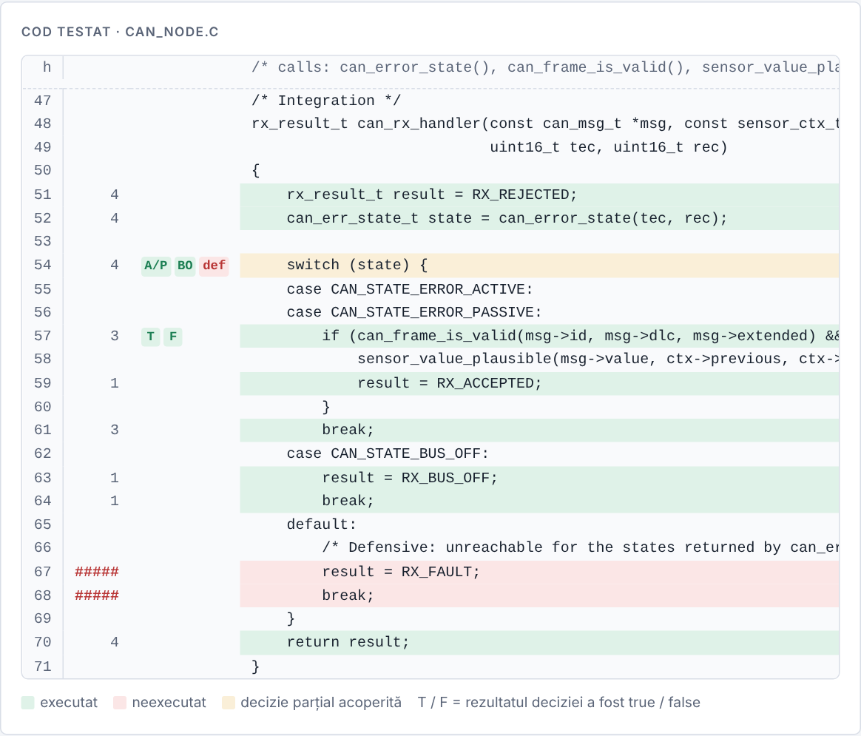
Integrare: funcții, apeluri și codul care nu poate fi atins
Function coverage: fiecare funcție apelată măcar o dată.
Call coverage: fiecare loc de apel executat (aici C1, C2, C3).
default: nu poate fi atins, F3 returnează doar trei stări.
E cod defensiv (MISRA C: orice switch are default), deci nu se șterge.
Justificare sau test: 9.4.4 le acceptă pe amândouă; testul = fault injection (tab. 7, 1l): stare coruptă → RX_FAULT.
Captură din aplicația SW TCA Lab, varianta V0 · [1] ISO 26262-6:2018, tab. 7, tab. 12, cl. 9.4.4
Notes:
La integrare lucrați pe can_rx_handler, funcția care primește un cadru și le apelează pe celelalte trei. Aici metricile sunt altele: dacă fiecare funcție a fost apelată și dacă fiecare loc de apel a fost executat.
Cu patru teste ajungeți la 100% funcții și apeluri. Dar liniile 67 și 68, cazul default al switch-ului, rămân roșii. Nu e o scăpare: F3 returnează doar cele trei stări tratate explicit, deci niciun test nu poate ajunge acolo. E cod defensiv, cerut de regulile de codare MISRA C, care protejează programul dacă variabila ar fi coruptă în memorie.
Ce faceți: nu-l ștergeți, îl justificați. Asta cere clauza 9.4.4. Justificarea spune de ce nu poate fi atins, de ce e acceptabil și cum s-ar putea verifica totuși.
A doua cale, tot acceptată de 9.4.4: un test prin injectare de defecte, metoda 1l din tabelul 7, recomandată la ASIL B. Un stub al funcției can_error_state, sau debuggerul, forțează starea la o valoare invalidă, de exemplu 0xFF, iar testul verifică faptul că funcția returnează RX_FAULT. În aplicație descrieți acest test în câmpul de justificare.

Slide 15
Și în alte industrii
Standard | Domeniu | Ce cere despre acoperire
ISO 26262-6 | auto | metode recomandate pe ASIL, justificare pentru fiecare gol
DO-178C | aviație | obiective obligatorii, 100%: MC/DC la nivelul A, decizii la B, instrucțiuni la C
IEC 61508-3 | industrie | standardul-mamă al ISO 26262, tabele pe SIL 1–4
EN 50128 / EN 50716 | feroviar | instrucțiuni, ramuri, condiții compuse, după SIL
IEC 62304 | medical | nu impune o metrică; cere criterii de acceptare pentru unități
ETSI, 3GPP, TL 9000 | telecom | nu am găsit o cerință de acoperire a codului; testele de conformitate sunt cutie neagră
Surse: [6] RTCA DO-178C · IEC 61508-3:2010 · EN 50716:2023 · IEC 62304:2015 · ETSI TTCN-3
Notes:
Acoperirea codului nu e doar o cerință auto. În aviație, DO-178C e mai strict: acolo nu sunt recomandări, ci obiective obligatorii, cu 100%. Nivelul A, unde o defectare duce la catastrofă, cere MC/DC. De fapt MC/DC a apărut în aviație, în 1992, și a fost preluat de industria auto.
IEC 61508 e standardul general din care s-a derivat ISO 26262. Feroviarul are EN 50128, înlocuit de EN 50716. În medical, IEC 62304 nu impune o metrică anume.
Și telecomunicațiile, care vă privesc direct: n-am găsit un standard care să ceară acoperirea codului. ETSI și 3GPP definesc teste de conformitate, care verifică protocolul din exterior, nu codul. Acolo acoperirea e o practică internă a companiilor. De aceea folosim standardele auto ca referință.

Slide 16
Ce se întâmplă când lipsesc dovezile
7.134
abateri de la 35 de reguli MISRA C găsite de NASA (2011)
81.514
abateri MISRA C:2004 raportate de expertul reclamanților (2013)
67
funcții cu complexitate ciclomatică peste 50, practic netestabile
2013
verdict împotriva Toyota, Bookout v. Toyota
Accelerarea neintenționată Toyota, 2009–2011: NASA nu a găsit un defect electronic, dar nici nu a putut exclude software-ul.
Lecția nu e „un bug a cauzat accidentele”: fără dovezi de verificare, producătorul nu poate arăta că produsul e sigur.
Azi: rechemări pentru erori software (airbag, frânare, motor) apar în fiecare an în rapoartele NHTSA.
Surse: [10] Koopman, Toyota UA case study (2014); M. Barr, mărturie în Bookout v. Toyota (2013); NASA NESC (2011)
Notes:
Un caz real, des citat. Între 2009 și 2011, Toyota a rechemat milioane de vehicule pentru accelerare neintenționată. NASA, la cererea autorității americane NHTSA, a analizat software-ul de control al clapetei de accelerație. Nu a găsit un defect electronic care să explice incidentele, dar nici nu a putut exclude software-ul. Verificând doar 35 de reguli MISRA C, a găsit peste 7.000 de abateri.
În procesul Bookout din 2013, expertul reclamanților, Michael Barr, a raportat peste 81.000 de abateri MISRA, 67 de funcții atât de complexe încât sunt practic netestabile și variabile critice neprotejate. Juriul a decis împotriva Toyota.
Atenție cum prezentăm cazul: nu s-a dovedit că un anumit bug a cauzat accidentele. Lecția e alta: când nu există dovezi că software-ul a fost verificat sistematic, producătorul nu poate demonstra că e sigur. Exact aceste dovezi le produce analiza de azi.

Slide 17
Cine face asta în industrie
Inginer de test / verificare software
scrie specificațiile de test din cerințe, rulează testele, analizează acoperirea, scrie justificările.
Dezvoltator software embedded
scrie codul și testele unitare, respectă regulile MISRA C, repară defectele găsite.
Inginer de siguranță funcțională
stabilește ASIL-ul și strategia de verificare, construiește argumentul de siguranță.
Evaluator ASPICE / de siguranță
verifică trasabilitatea, rapoartele de acoperire și justificările, adesea dintr-o organizație independentă.
Surse: [11] ZVEI, Best Practice Guideline: Software for Safety-Related Automotive Systems (2025)
Notes:
Cine face analiza asta în industrie? Inginerul de test sau de verificare software: el scrie testele din cerințe, rulează, analizează acoperirea și scrie justificările. E exact ce faceți azi.
Dezvoltatorul scrie codul și de multe ori și testele unitare, respectând regulile de codare. Inginerul de siguranță funcțională decide ASIL-ul și ce verificări sunt necesare. Evaluatorul, intern sau dintr-o organizație independentă, verifică dovezile.
Toate patru sunt roluri căutate în firmele de electronică auto, inclusiv aici, în Timișoara.

Slide 18
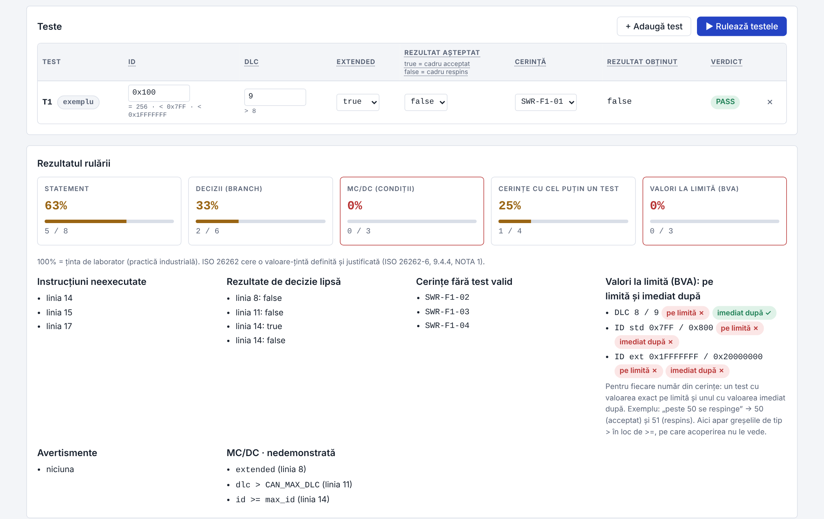
Laboratorul de azi
V0, împreună
pas cu pas, în aplicație
F1
statement, branch, greșeala
F2
MC/DC și limitele
F3 și integrare
cerințe, funcții, apeluri, justificare
Acasă
varianta proprie V1–V6, se notează
›
›
›
›
Aplicația: madalinatolontan1-ai.github.io/sw-tca-lab/sw/
Îndrumarul are rezolvarea completă a V0 și toate explicațiile.
Acasă: greșeala variantei voastre e în F3; o prind doar testele la limită.
Notes:
Ce facem acum. Deschideți aplicația și încărcați varianta V0. O facem împreună, pas cu pas: întâi F1, unde vedem de ce statement nu ajunge și găsim greșeala plantată; apoi F2, cu MC/DC; apoi F3 și integrarea, cu justificarea codului care nu poate fi atins. Îndrumarul are toată rezolvarea, ca să o puteți reface.
Acasă, fiecare își încarcă varianta primită, de la V1 la V6, și reface pașii. Varianta voastră are alt semnal în F2 și o greșeală în F3, pe care o prind doar testele la limită scrise din cerință. Raportul generat de aplicație este ce predați și ce se notează.

Slide 19
Surse
[1] ISO 26262-6:2018, Road vehicles — Functional safety — Part 6: Product development at the software level (tabelele 8, 9, 12; clauza 9.4.4).
[2] Vector, Following the ISO 26262-6:2018 Guidelines with VectorCAST (whitepaper).
[3] LDRA, Implementing ISO 26262 second edition (whitepaper).
[4] VDA QMC, Automotive SPICE Process Assessment Model 4.0 (2023).
[5] K. J. Hayhurst et al., A Practical Tutorial on Modified Condition/Decision Coverage, NASA/TM-2001-210876 (2001).
[6] RTCA DO-178C, Software Considerations in Airborne Systems and Equipment Certification (2011).
[7] GCC, Instrumentation Options: -fcondition-coverage (GCC 14).
[8] ISO 11898-1, Road vehicles — Controller area network (CAN) — Part 1.
[9] J. J. Chilenski, An Investigation of Three Forms of the Modified Condition Decision Coverage (MCDC) Criterion, DOT/FAA/AR-01/18 (2001).
[10] P. Koopman, A Case Study of Toyota Unintended Acceleration and Software Safety (2014); M. Barr, mărturie de expert, Bookout v. Toyota (2013).
[11] ZVEI, Best Practice Guideline: Software for Safety-Related Automotive Systems (2025).
[12] ISO 26262-8:2018, Part 8: Supporting processes (clauza 11, încrederea în uneltele software); ISO/IEC/IEEE 29119-1:2022 (incident, oracol de test).
Notes:
Sursele sunt și în îndrumar, cu linkuri. Standardele ISO și DO-178C sunt cu plată; le găsiți prin biblioteca universității. Restul sunt gratuite, iar tutorialul NASA despre MC/DC e cea mai bună lectură de pornire.

